Slide 1
Bash,Pakethantering & kompression

Slide 2
Agenda
Systemadministration
Unix filosofi
Bash
  Filtrering
  I/O-redirection
  Variabler
  Alias
Pakethanterare
Kompression

Slide 3
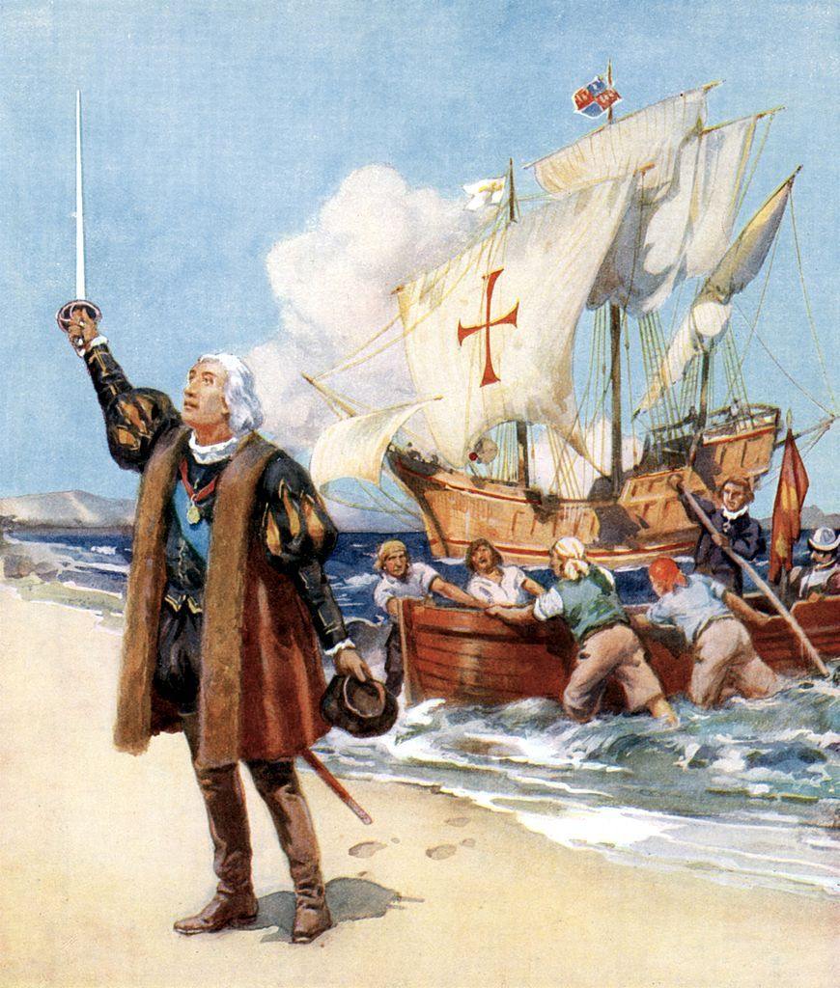
Systemadministration
Shell
Editor
Pakethantering
Filhantering
Processhantering
Användarhantering
Nätverkhantering
Servicehantering
Skriva skript

Slide 4
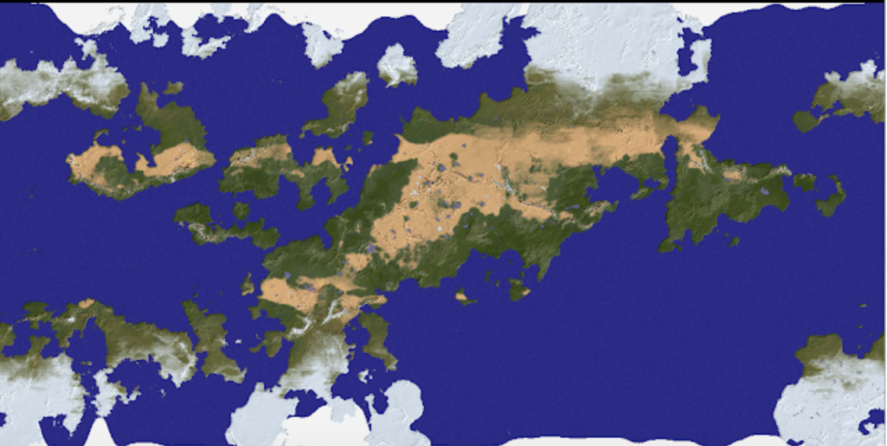
Systemadministration
Vi är upptäcktsresande
  Målet: En mentalkarta över landskap
  Vi kommer i vissa fall behöva besöka flera kontinenter

Slide 5
UNIX filosofi
Anledningen att Unix/Linux har varit så framgångsrikt är dess filosofi
När man bygger mjukvara är dess design en nyckelfaktor
  För storskaliga projekt med många rörliga delar är gemensamma designprinciper kritiskt för framgång

Slide 6
UNIX filosofi
Unix designprinciper fokuserade på enkelhet från början
Mjukvara (applikationer) byggdes runt framför allt 3 vägledande principer
  ”Write programs that do one thing and do it well.”
  ”Write programs to work together.”
  ”Write programs to handle text streams, because its a universal interface.”

Slide 7
UNIX filosofi
Unix populariserade ideen att arbeta med applikationer som verktyg
  Istället för att återuppfinna hjulet vid varje ny monolitisk applikation
  Återanvänd verktyg från verktygslåda för att bygga mjukvara
  Bygg mjukvara som vi bygger med lego
  Tänk på framtida oförutsedd användning av ditt program

Slide 8
UNIX filosofi
Vi ska nu se hur denna filosofi har yttrat sig
  Små enkla program
  I/O redirection

Slide 9
BASH - Filtrering
cut - separera rader till fält
  $ cat /etc/passwd
  $ cut -b 1-3 /etc/passwd
sort - sortera rader
  $ cat /etc/group
  $ sort -t: -k3,3 /etc/group
uniq - skriv ut unika rader
  $ cut -d: -f7 /etc/passwd | sort | uniq -d

Slide 10
BASH - Filtrering
wc - word count
  $ wc /etc/passwd
head och tail - läs från början eller slutet på fil
  $ head -n 3 /etc/passwd
  $ tail -n 7 /etc/passwd
grep - söker text
  $ grep root /etc/passwd

Slide 11
BASH - I/O-REDIRECTION
Varje process har 3 kommunikationskanaler tillgängliga från kernel
  STDIN (0)
  STDOUT (1)
  STDERR (2)

Slide 12
BASH - I/O-REDIRECTION
Shell tolkar <, > och >> som instruktioner för att dirigera kommandons input/output till filer
  < - input från fil
  > - output till fil och skriver över
  >> - output till fil och lägger till
$ echo ”ett meddelande” > min_fil.txt
$ more < min_fil.txt
$ echo ”ett nytt meddelande” >> min_fil.txt
$ more < min_fil.txt

Slide 13
BASH - I/O-REDIRECTION
Om vi vill redirecta STDOUT
  $ find / -name finns 1> find.success.txt
Om vi vill redirecta STDERR
  $ find / -name finns-inte 2> find.error.txt
Om vi vill redirecta STDOUT och STDERR
  $ find / -name core &> /dev/null (papperskorg)
Om vi vill separera i olika filer
  $ find / -name core > /tmp/corefiles 2> /dev/null

Slide 14
BASH - I/O-REDIRECTION
För att exekvera ett kommando bara om ett annat fungerar
  $ cd /backup/important && rm -rf — *
För att exekvera ett kommando bara om ett inte fungerar
  $ cp —preserve —recursive /etc/* /spare/backup || echo ”tyvärr”

Slide 15
BASH - I/O-REDIRECTION
Pipes
  Ibland vill vi sätta ihop olika input och output
  $ ps -ef | grep httpd
    Hittar alla processer som heter nåt med httpd
  $ cut -d: -f7 < etc/passwd | sort -u
    Hittar sökvägen för alla användares shell från /etc/passwd och sorterar unika namn

Slide 16
BASH - VARIABLER
Variabler
  $ etddir=/etc (använd inte mellanslag!)
  $ echo $etcdir (dollar tecken när vi refererar)
Ibland vill vi expandera variabler i texter
  $ echo ”Vårt host config ligger i ${etcdir}”
Ibland vill vi exekvera och expandera i ett
  $ echo ”Det finns `wc -l < /etc/passwd` rader i passwd filen”

Slide 17
BASH - VARIABLER
Miljövariabler brukar vara med stora boksträver
  Ex: PATH
Om vi vill definiera en egen miljövariabel
  $ export ETCDIR=/etc (nu finns variabel under hela sessionen)
Om vi vill ha en miljövariabel för framtida sessioner också lägg till export i
  ~/.bash_profile (remote inloggningar)
  ~/.bashrc (interaktiva sessioner som våran)

Slide 18
BASH - Alias
Det kan vara jobbigt med långa kommandon
Alias syntax
$ history | awk '{$1="";print substr($0,2)}' | sort | uniq -c | sort -n | tail -n 10
  10 mest använda kommandon
  Demo - Gör alias top10

Slide 19
QUIZ - Bash

Slide 20
SUDO
Din användare (den första som skapats) är en Super User (Admin)
  Har rättigheter att göra allt
För att exekvera vissa kommandon exempelvis installera ett program
  $ apt-get update (går inte, vi måste exekvera kommando som Super User)
  $ sudo apt-get update (super user do)

Slide 21
Pakethanterare
Paket är mjukvara (applikationer) som distribueras med konfigurations filer
Pakethanterare
  Söker info om paket
  Installerar paket
  Uppgraderar paket
  Konfigurerar paket
  Tar bort paket

Slide 22
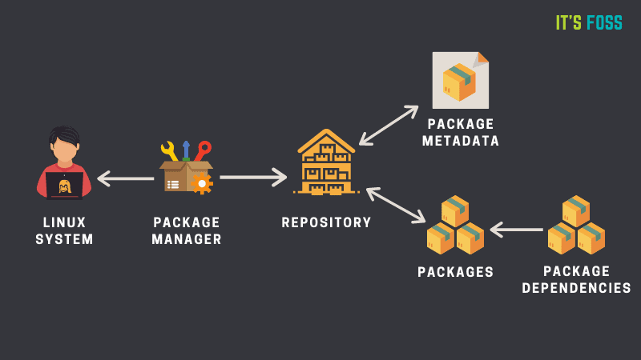
Pakethanterare
Linux distributioner väljer mellan olika pakethanterare
  RPM, Yum, Apt (debian baserade system)
En Linuxdistro kan inte innehålla hela Linux världens mjukvara
  Distributioner har därför olika repositories (databaser med paket)
  Ubuntu har 4 olika repositories
    Main (officiella OS paket)
    Restricted (officiella proprietära paket)
    Universe (inte officella OS paket)
    Multiverse (paket som kostar $)

Slide 23
Pakethanterare
apt - advanced package tool
  dpkg (installera/uppdatera/ta bort paket lokalt)
  apt-get (hämtar/uppdaterar paket från repository)
    efter att hämtat paket från repository installerar/tar bort m.h.a dpkg
  apt-cache (söka efter information om paket i repository)

Slide 24
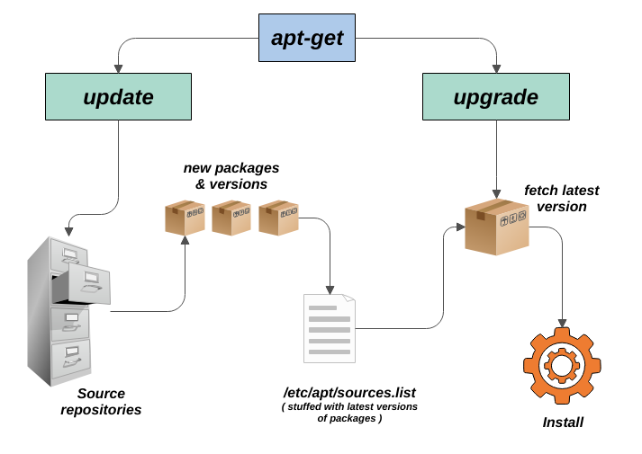
Pakethanterare
Update och Upgrade
  $ sudo apt-get update
    Uppdaterar /etc/apt/sources.list
  $ sudp apt-get upgrade <package>
    Uppdaterar paket

Slide 25
Pakethanterare
Pakethanterare
  $ sudo apt-cache search cowsay (sök efter beskrivning av paket)
  $ sudo apt-cache show cowsay (kolla info innan installation)
  $ sudo apt-get update (updaterar /etc/apt/source.list)
  $ sudo apt-get install cowsay (hämtar .deb paket från repo + installerar med dpkg)
  $ coway hello
  $ sudo dpkg -L cowsay (listar var alla filer i .deb paketet har hamnat)
  $ sudo apt-get remove cowsay (tar bort paket)
  $ sudo apt-get purge cowsay (tar bort konfig)

Slide 26
Pakethanterare
Pakethanterare (apt interface)
  $ sudo apt search cowsay (sök efter beskrivning av paket)
  $ sudo apt show cowsay (kolla info innan installation)
  $ sudo apt update (updaterar /etc/apt/source.list)
  $ sudo apt install cowsay (hämtar .deb paket från repo + installerar med dpkg)
  $ coway hello
  $ sudo dpkg -L cowsay (listar var alla filer i .deb paketet har hamnat)
  $ sudo apt remove cowsay (tar bort paket)
  $ sudo apt purge cowsay (tar bort konfig)

Slide 27
Pakethanterare - Lokalisering
Ibland vet man inte vilken binär man använder
  $ which gcc
Om inte which hjälper
  $ whereis gcc (letar bredare i hela systemet och inte bara i PATH)

Slide 28
Pakethanterare
Quiz

Slide 29
Kompression
Innan vi hade pakethanterare distribuerades ’tarballs’
  cowsay.tar.gz eller cowsay.tgz
tar - grupperar filer till en enda .tar fil
gzip - komprimerar (zippar) fil till .gz fil

Slide 30
Kompression
Komprimera
  $ tar -cvf PDFs.tar *.pdf (compress, verbose, file(s))
  $ tar -cvfz PDFs.tar.gz *.pdf (tar använder gzip)
Extrahera
  $ tar -xvzf PDFs.tar.gz (extract)

Slide 31
Kompression
Vad innehåller paketen vi hämtar med apt-get egentligen?
Debian paket
  debian-binary - fil som innehåller version
  control.tar - innehåller skript och meta-info (namn, version, deps…)
  data.tar - själva installationsfilerna

Slide 32
Kompression
$ sudo apt-get --download-only install <paket>
  Placeras i /var/cache/apt/archives (utan installation)
$ sudo dpkg -c /var/cache/apt/archives/<paket>.deb
  Visar innehåll i paket

Slide 33
Kompression
Quiz

